Slide 1
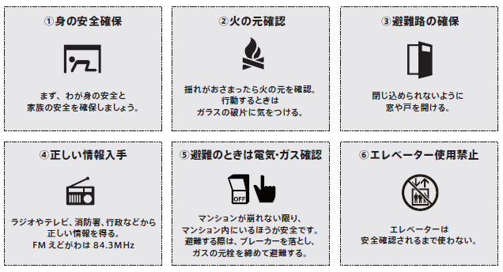
バームハイツ西葛西にお住まいの皆様へ
バームハイツ西葛西防災委員会
地震の対応について
【地震が発生したら〈６つのポイント〉】

Slide 2
バームハイツ西葛西防災委員会
【地震に備える】
●食料・飲料水は各ご家庭で備蓄
マンションには備蓄がありません。
各ご家庭で最低でも3日分（できれば一週間）の食料・飲料水を備蓄しましょう。
●トイレの確保
水がなくても使用できる携帯用の簡易トイレを備えておきましょう。
地震後は雑排水管の動作が確認できるまでは、水を流さないようにお願いします。
●家具類の転倒防止
必ず家具類の転倒防止を行いましょう。
●年１回の防災訓練に参加しましょう！
【マンションの備え】
●バームハイツは新耐震基準のマンションです
震度６強～７程度の地震に対し建物が倒壊・崩壊しない程度となっています。
●理事会の諮問機関として「防災委員会」を設置しております
（住民有志で構成）
●防災委員会では「防災マニュアル」を作成しております
防災マニュアルは、そのときやマンションの状況に合わせて随時改定いたします。
地震発生後には「防災対策本部」の設置が必要と考えています。（設置場所：バームルーム）
対策本部体制
（例）
防災対策本部
管理人
防火管理者
情報班
救護班
物資班
「公助」は、すぐにはありません。概ね一週間後と考えられます。
それまでは、「自助」と「共助」が必要です。
自助
自身・家族の身を守る
共助
マンション内で助け合う
公助
行政などの助け

